Slide 1
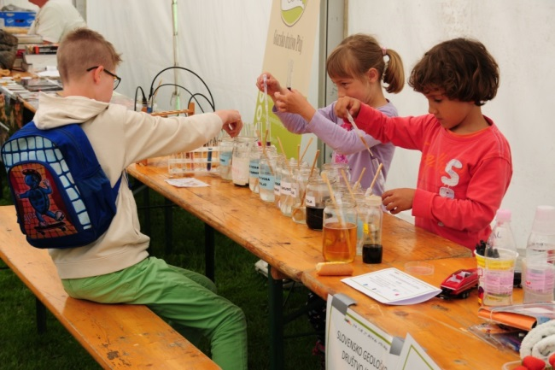
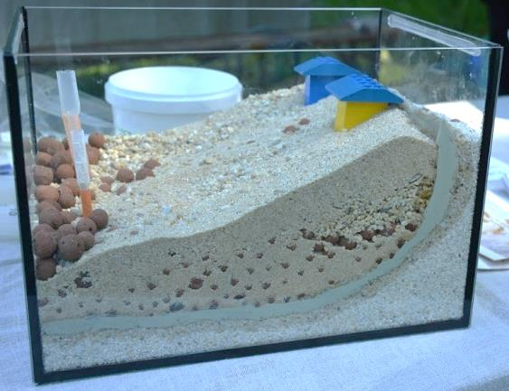
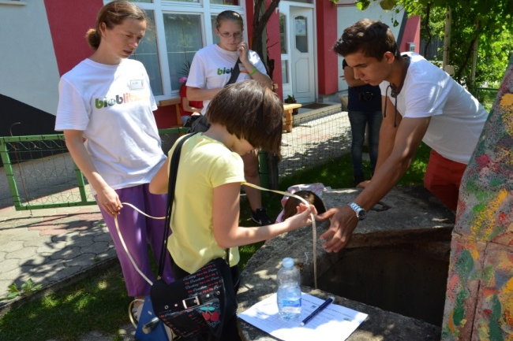
4-09 Delavnice o podzemni vodi /Rman N., Žvab Rožič P.
POVZETKI / UGOTOVITVE:
Od leta 2007 približno 100 geoloških delavnic, vsaj 50% tudi o vodi
Starost učencev: 3-16 let, raznolika publika na javnih dogodkih
Vodene delavnice , samostojno preizkušanje in kritično opazovanje:
Opazovanje fizikalno-kemijskih lastnosti naravne mineralne vode in vodnih raztopin: okus, barva, prosojnost, trdota, T, EC, pH, nevtralizacija
Modeli vodonosnikov: http://www.vo-ka.si/aktualno/ucni-model-vodonosnika-ljubljanskega-polja in https://www.youtube.com/watch?v=YkoxfiYOS4I).
Terensko delo: meritve gladine in fizikalno-kemijskih lastnosti podzemne vode

Slide 2
4-09 Delavnice o podzemni vodi /Rman N., Žvab Rožič P.
VPRAŠANJA / PREDLOGI ZA RAZPRAVO:
Formalno izobraževanje:
Skupno delovanje strokovnih in izobraževalnih inštitucij – skupni projekti
Pobuda za tematsko gradivo naj pride iz izobraževalnih inštitucij in podjetij
Izvedba delavnic za ciljane skupine, npr. bodoče učitelje geografije,…
Neformalno izobraževanje:
Ciljano in pogostejše sodelovanje na javnih dogodkih
Preprosti in jasni fizični modeli pojavov (poplave, plazovi, onesnaženja)
Poljudna strokovna gradiva za splošno javnost
Izboljšanje delavnic:
Ovrednotenje obstoječega in novo osvojenega znanja z anketiranjem
Priprava dodatnih gradiv (jedra vrtin, poskusi za poroznost,…)
Sodelovanje študentov geologije in geografije pri izvedbi

